Slide 1
المقدمة
مسألة ٥
مسألة ٦
مسألة ٩
الواجب
التاريخ
الحصة
الفصل
الفصل الأول: القيمة المنزلية
١-٧ خطة حل المسألة التخمين والتحقق
صفحة ٣٨

Slide 2
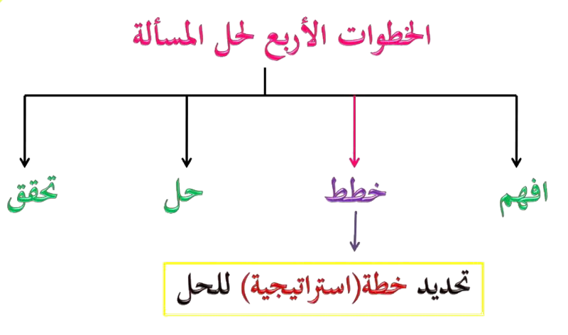
مسألة ٥
مسألة ٦
مسألة ٩
الواجب

Slide 3
المقدمة
مسألة ٦
مسألة ٩
الواجب
٥
الحل

Slide 4
المقدمة
مسألة ٦
مسألة ٩
الواجب
٥
المعطيات
بعض الدرجات لها ثلاث عجلات وبعضها لها عجلتين
رأت هيفاء ٦ دراجات لها ١٤ عجلاً.
المطلوب
كم دراجة من كل نوع رأت هيفاء؟
افهم
خطط
رتب المعطيات في جدول

Slide 5
المقدمة
مسألة ٦
مسألة ٩
الواجب
٥
حل
رأت هيفاء ٤ دراجات بعجلتين و دراجتين ب ٣ عجلات
٤ دراجات بعجلتين + دراجتين ب ٣ عجلات = ٦ دراجات
٨ + ٦ = ١٤ عجلة
تحقق

Slide 6
المقدمة
مسألة ٥
مسألة ٩
الواجب
٦
الحل

Slide 7
المقدمة
مسألة ٥
مسألة ٩
الواجب
٦
المعطيات
السيارة الصغيرة سعتها ٤ ركاب السيارة الكبيرة سعتها ۷ ركاب
مجموع الركاب في ٧ سيارات من النوعين يساوي ٣٤ راكباً.
المطلوب
عدد السيارات من كل نوع؟
افهم
خطط
رتب التخمين في جدول

Slide 8
المقدمة
مسألة ٥
مسألة ٩
الواجب
٦
حل
عدد السيارات :
٥ سيارات صغيرة سعتهم ٥ × ٤ = ٢٠ راكباً
٢ سيارة كبيرة سعتهما ٢ × ٧ = ١٤ راكباً
تحقق
٢٠ + ١٤ = ٣٤ راكباً ؛ الإجابة معقولة .

Slide 9
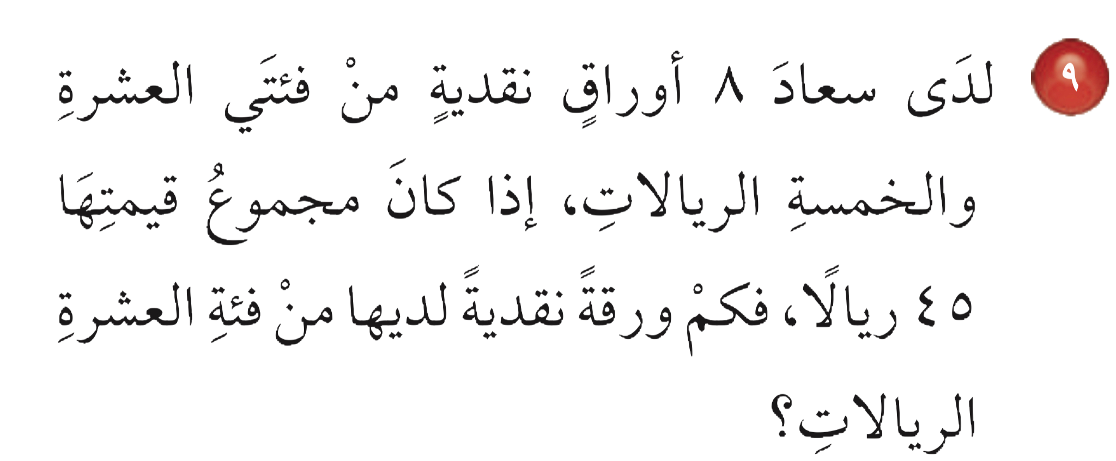
المقدمة
مسألة ٥
مسألة ٦
الواجب
٩
الحل

Slide 10
المقدمة
مسألة ٥
مسألة ٦
الواجب
٩
المعطيات
لدى سعاد ٨ أوراق نقدية من فئة ١٠ ، ٥ ريال
مجموع قيمتها = ٤٥ ريال.
المطلوب
كم ورقة نقدية لديها من فئة ١٠ ريال؟
افهم
خطط
رتب التخمين في جدول

Slide 11
المقدمة
مسألة ٥
مسألة ٦
الواجب
٩
❌
حل
❌
✅
ورقة واحدة من فئة العشرة ريالات
تحقق
١٠ + ٣٥ = ٤٥ ؛ الإجابة معقولة .

Slide 12
المقدمة
مسألة ٥
مسألة ٦
مسألة ٩
الواجب
٣٩
٧ ، ١٠
صفحة
سؤال
ختاماً
إنّ النجاح هو محصِّلة اجتهادات صغيرة تتراكم يوماً بعد يوم.

